Slide 1
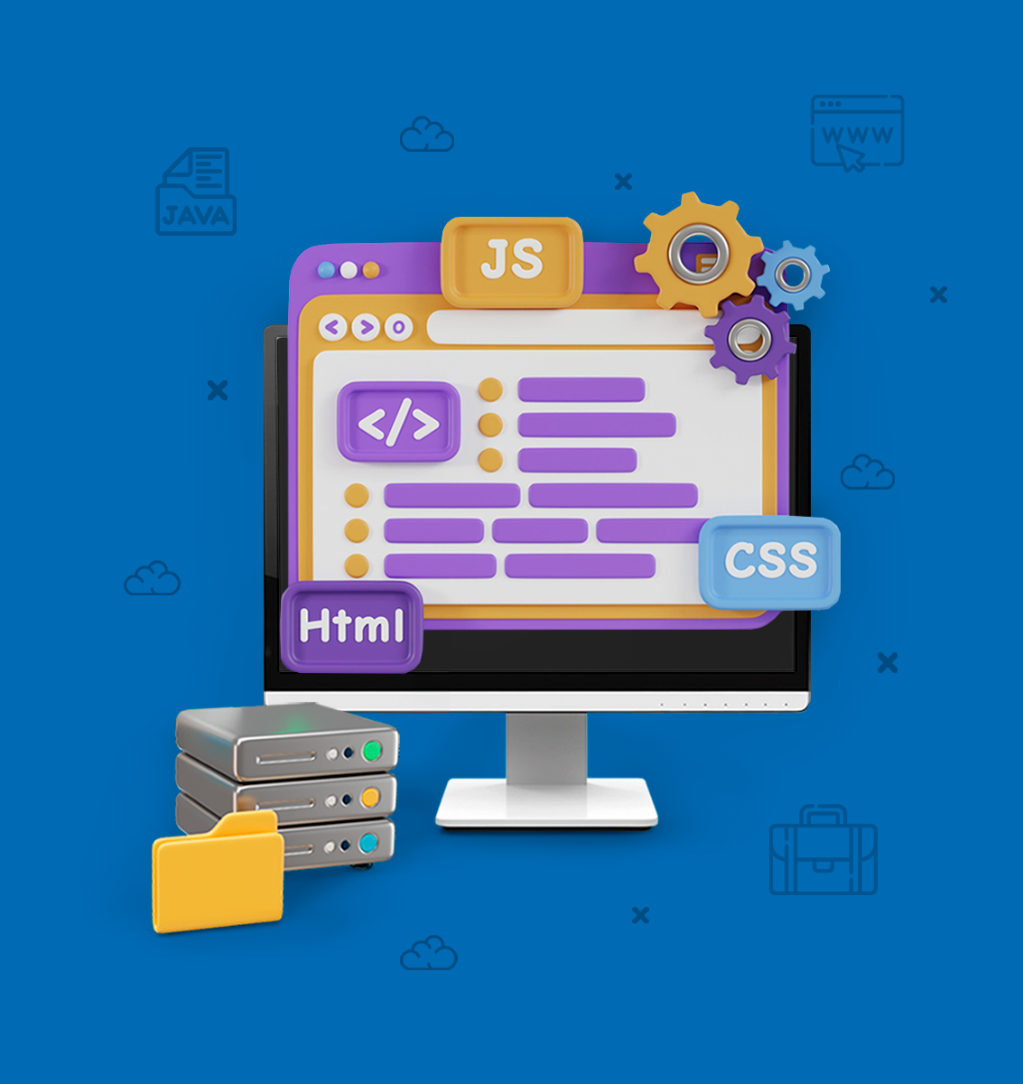
DESARROLLO DE APLICACIONES EMPRESARIALES II
TEMA 02
COMPONENTES
Eficiencia
Uso de componentes
Aplicaciones empresariales

Slide 2
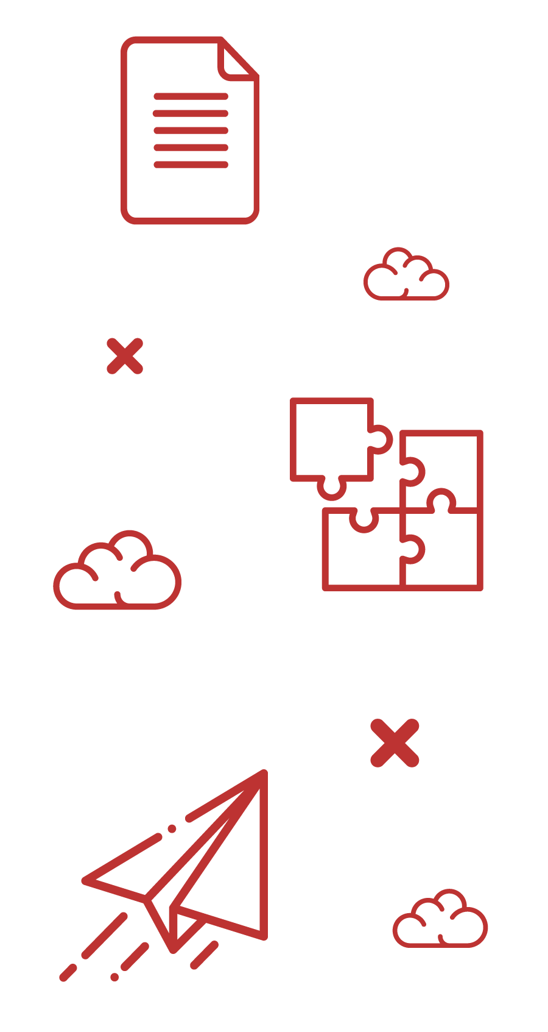
INTRODUCCIÓN
DE LA SESIÓN

Slide 3
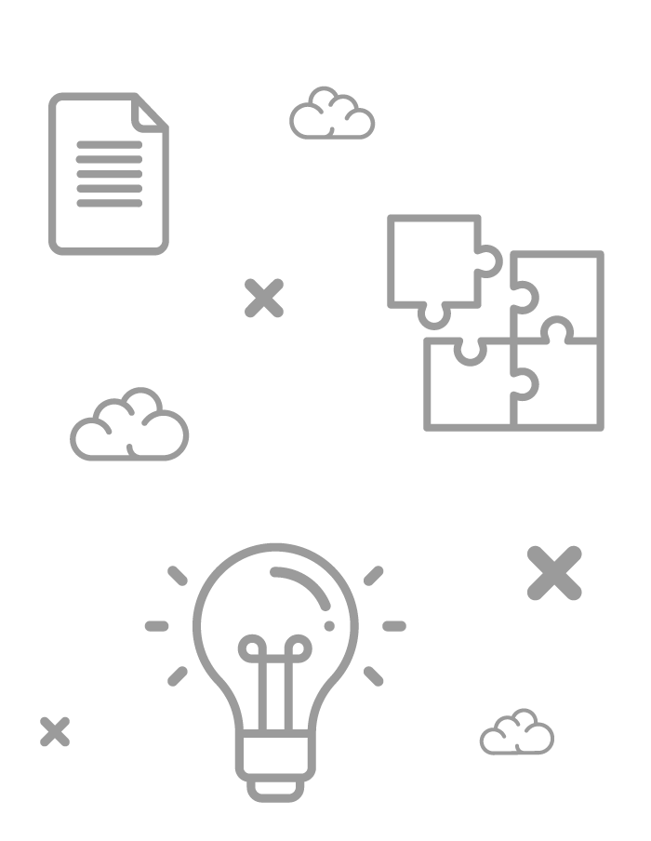
+ INTRODUCCIÓN
Java EE (Enterprise Edition) es una plataforma de desarrollo de aplicaciones empresariales que proporciona un conjunto de componentes para el desarrollo, implementación y gestión de aplicaciones escalables y de alta disponibilidad.
Entonces, durante esta sesión aprenderá:
La eficiencia del uso de componentes de la plataforma Java EE.
Cómo utilizar los componentes de la plataforma Java EE en una aplicación empresarial.

Slide 4
EFICIENCIA

Slide 5



+ EFICIENCIA
Los componentes de Java EE (Enterprise Edition) se han creado para ser eficientes en cuanto a su rendimiento y escalabilidad.
Estos componentes se ejecutan dentro de contenedores suministrados por la plataforma, que proveen servicios esenciales como:
Seguridad
Gestión de sesiones
Transacciones
Conexión con bases de datos.

Slide 6

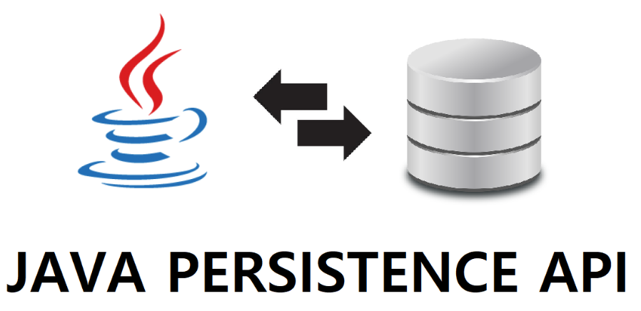
+ EFICIENCIA
Otra característica importante de los componentes de Java EE es que están diseñados para ser reutilizables y modulares, lo que significa que se pueden utilizar en diferentes secciones de la aplicación sin necesidad de volver a escribir el código.
Esto ahorra tiempo y reduce la posibilidad de cometer errores. Los componentes también son altamente configurables, lo que permite a los desarrolladores ajustar el comportamiento de los componentes para satisfacer las necesidades específicas de la aplicación

Slide 7
USO DE COMPONENTES

Slide 8
+ USO DE COMPONENTES
CAPAS DE APLICACIONES JAVA EE
Las aplicaciones J2EE se dividen en 4 capas, que utilizan los siguientes componentes:
CAPA CLIENTE
Capa
Cliente
Capa
Web
Capa
Negocio
Capa
Datos
Browser
Servidor
Web
Container
EJB
HTML
CAPA WEB
Applet
Java
EJB
JSP
ERP
CAPA NEGOCIO
Desktop
Aplicación
Java
EJB
Java
Servlet
Sist. Legados
CAPA DATOS
Dispositivo
EJB
Cliente
J2EE
RDBMS
Arquitectura Java EE - Componentes

Slide 9
+ USO DE COMPONENTES
CAPA CLIENTE
Capa
Cliente
Es la parte de la aplicación que se encuentra en el ordenador del usuario y que proporciona la interfaz gráfica con la que el usuario interactúa.
En J2EE, se brinda soporte para distintos tipos de clientes, , lo que permite a los usuarios interactuar con la aplicación a través de diversos dispositivos y plataformas. Entre los principales tipos de clientes tenemos a:
HTML
Aplicaciones Java
Applets
Browser
HTML
Applet
Java
Desktop
Aplicación
Java
Dispositivo
Cliente
J2EE

Slide 10
+ USO DE COMPONENTES
CAPA WEB
Capa
Web
Es la parte de la aplicación que se encuentra en el servidor web (contenedor web).
Contiene la lógica necesaria para generar una respuesta que será enviada al cliente, en base a los datos recibidos desde la “capa cliente”.
Los componentes más utilizados son:
Java Servlets.
JavaServer Pages (JSP).
JavaServer Faces (JSF).
Servidor
Web
JSP
Java
Servlet

Slide 11
APLICACIONES EMPRESARIALES

Slide 12
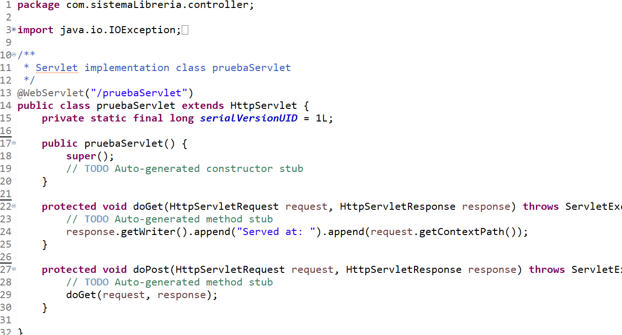
+ APLICACIONES EMPRESARIALES
CAPA WEB
Java Servlets.
Son clases que procesan peticiones HTTP y construyen respuestas para el cliente. Presenta las 4 operaciones elementales:
DoGet
DoPost
DoPut
DoDelete

Slide 13
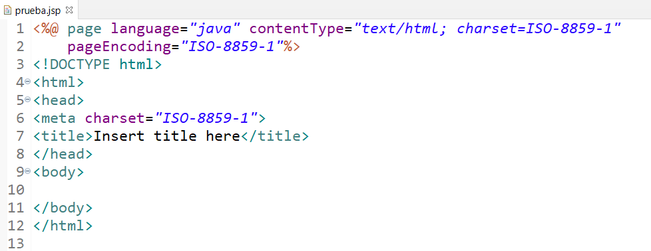
+ APLICACIONES EMPRESARIALES
CAPA WEB
JavaServer Pages (JSP).
Los archivos JSP son una herramienta útil para implementar contenido dinámico en páginas web desde el lado del servidor.
Con los archivos JSP, un servidor web, como Apache Tomcat, puede agregar contenido dinámico a las páginas HTML antes de enviarlas al navegador que las solicita.
De esta manera, los archivos JSP permiten a los desarrolladores de aplicaciones web crear páginas web más interactivas y personalizadas para los usuarios.

Slide 14
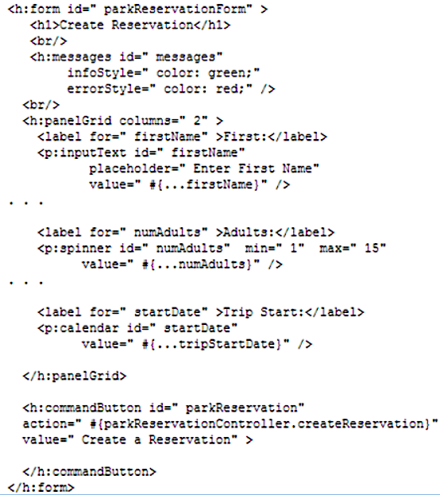
+ APLICACIONES EMPRESARIALES
CAPA WEB
JavaServer Faces (JSF).
Componentes de interfaz de usuario para aplicaciones web.

Slide 15

+ APLICACIONES EMPRESARIALES
CAPA NEGOCIO
Capa
Negocio
Es la parte de la aplicación que se encuentra en el servidor de aplicaciones. Contiene la lógica de negocio.
Los componentes de negocio interactúan con la capa de datos y la capa de negocio se implementa normalmente como EJB.
Container
EJB
EJB
EJB
EJB

Slide 16
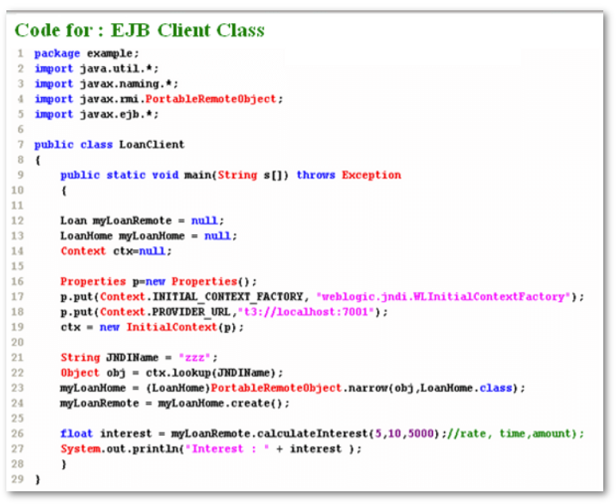
+ APLICACIONES EMPRESARIALES
CAPA NEGOCIO
Enterprise Java Beans (EJB).
Pueden procesar datos recibidos del lado cliente y enviarlos al nivel de sistema de información para su almacenamiento.
Pueden recuperar datos del sistema de información, procesarlos y enviarlos al cliente

Slide 17
+ APLICACIONES EMPRESARIALES
CAPA DATOS
Capa
Datos
La capa de datos es donde se encuentra el sistema de información de la empresa (EIS, Enterprise Information System), que comprende la base de datos, el sistema de procesamiento de datos, sistemas legados y sistemas de planificación de recursos.
En esta capa, se almacena toda la información necesaria para la aplicación, y se accede a ella desde la capa de lógica de negocios para llevar a cabo operaciones y procesos.
La capa de datos es crítica para el funcionamiento de la aplicación y su correcta gestión es esencial para garantizar la fiabilidad y seguridad de la información.
ERP
Sist. Legados
RDBMS

Slide 18
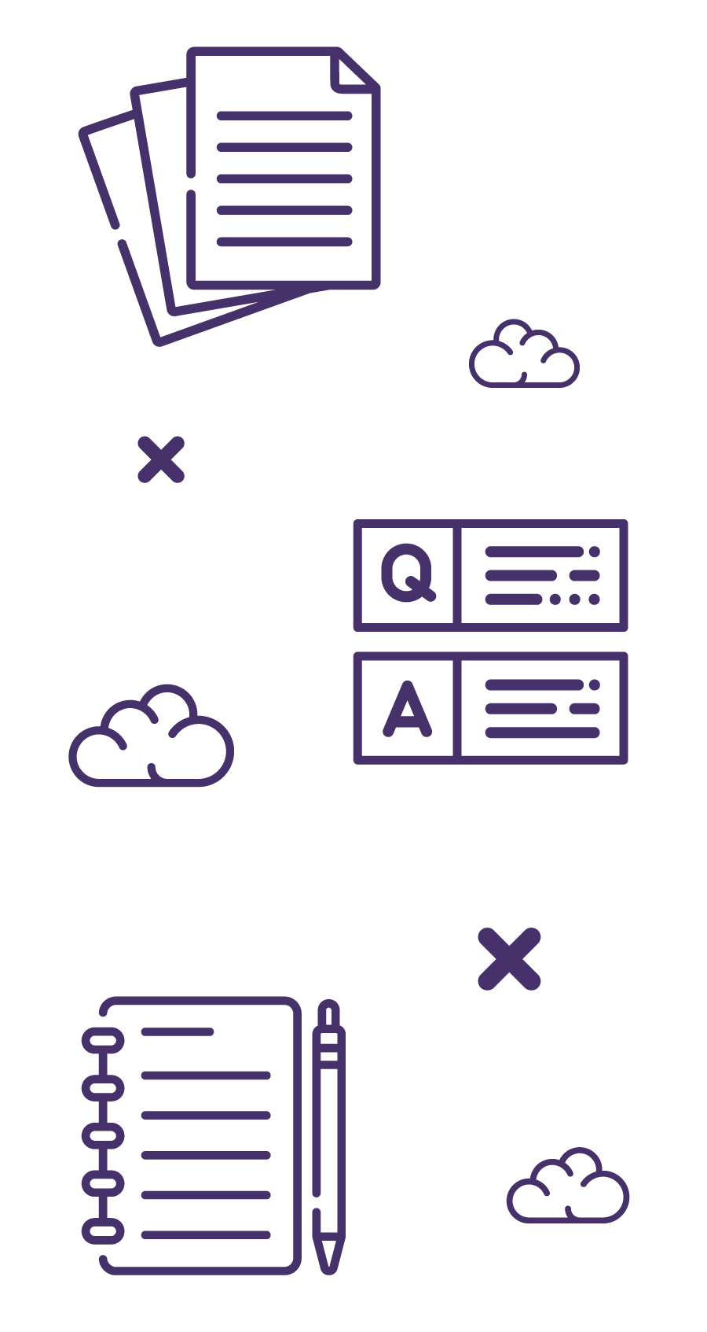
CONCLUSIONES MÁS REFERENCIAS

Slide 19

+ CONCLUSIONES
Los componentes Java EE son altamente configurables, lo que permite a los desarrolladores ajustar el comportamiento de los componentes para satisfacer las necesidades específicas de la aplicación.
Las aplicaciones J2EE se dividen en 4 capas:
Cliente
Web
Negocio
Datos

Slide 20
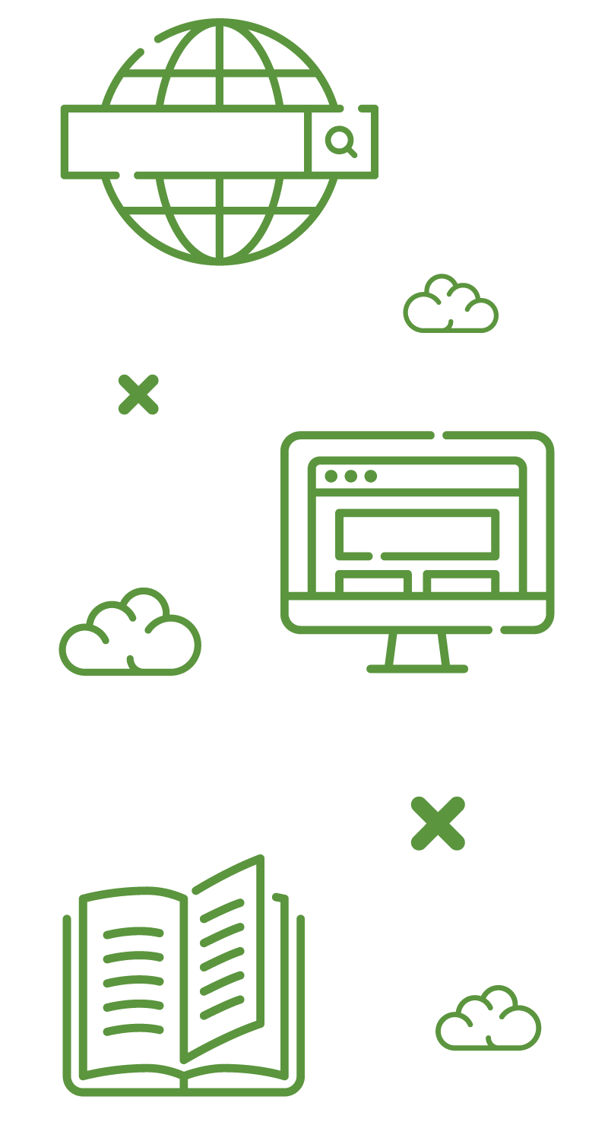
BIBLIOGRAFÍA MÁS REFERENCIAS

Slide 21
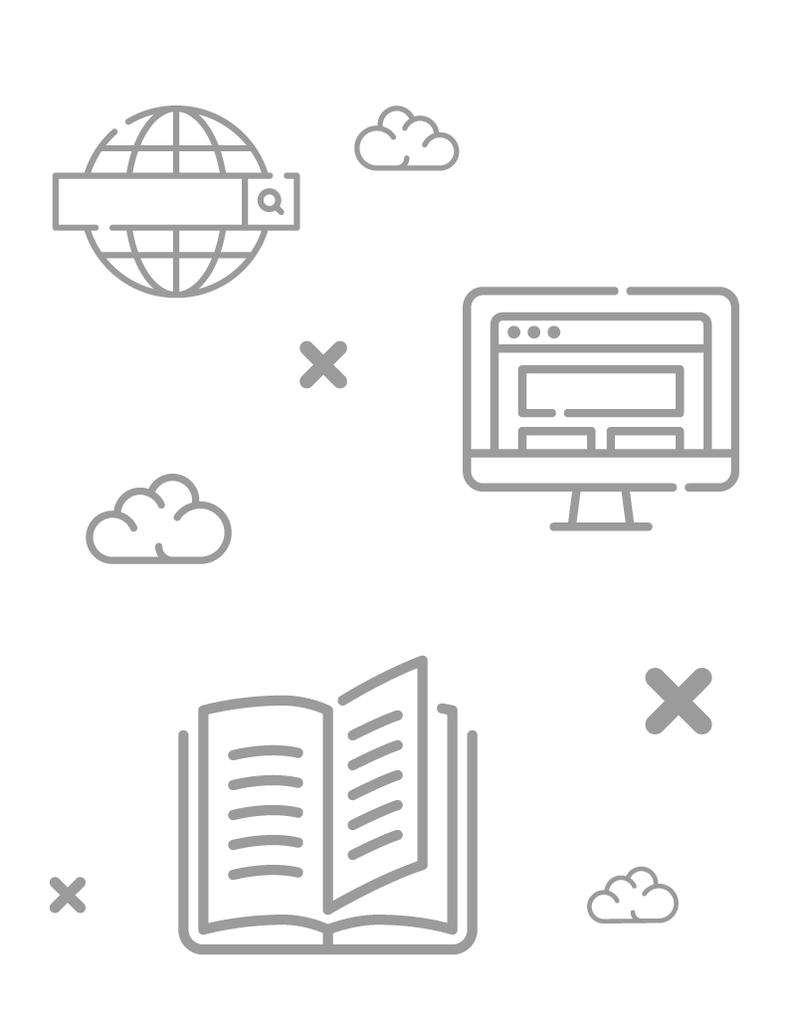
+ BIBLIOGRAFÍA
Java EE Tutorial. Recuperado de http://docs.oracle.com/javaee/6/tutorial/doc/
Nieto, A. (2015). Arquitectura por componentes JEE, un caso práctico. Revista Gerencia Tecnológica Informática, 14(38), 31-41. ISSN 1657-8236
Pavon, J. (2012). Java EE, Aplicaciones Web/Sistemas Web. Universidad Complutense Madrid. Dep. Ingeniería del Software e Inteligencia Artificial. Facultad de Informática. Recuperado de https://www.fdi.ucm.es/profesor/jpavon/web/41-J2EE.pdf

